Slide 1

استاد
دکتر مهدی جیریائی
تاریخ تحلیلی صدر اسلام
1399

Slide 2
فصل دوم

Slide 3
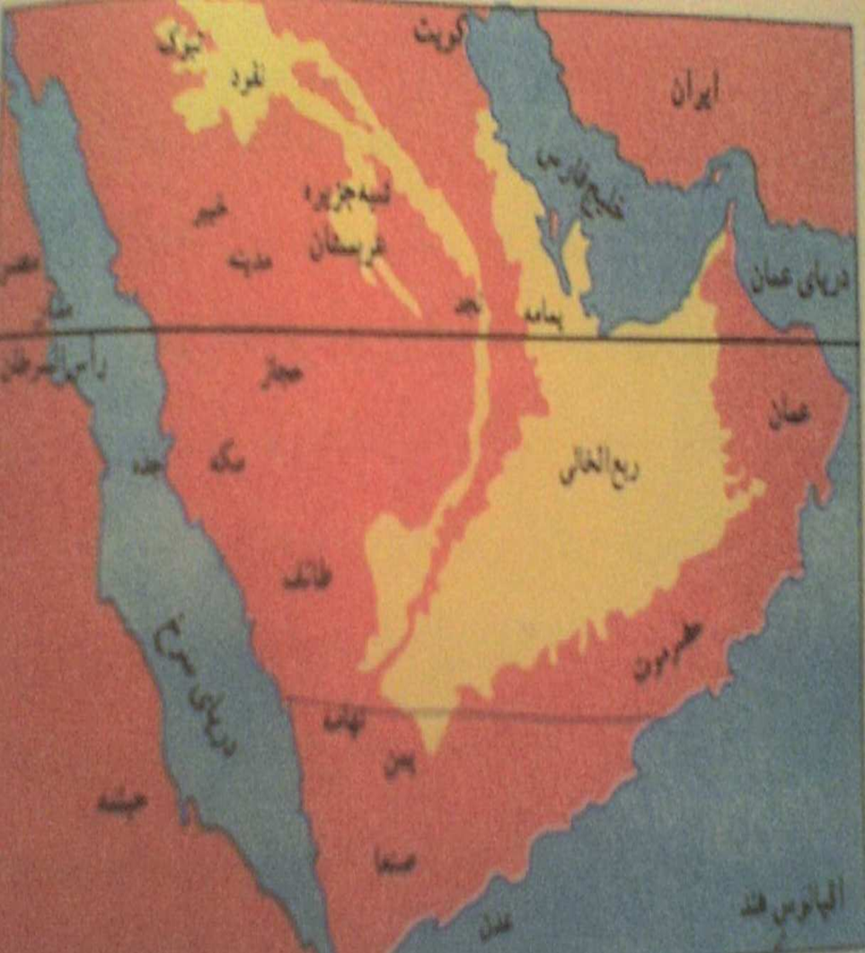
نقشه شبه جزیرة عربستان

Slide 4
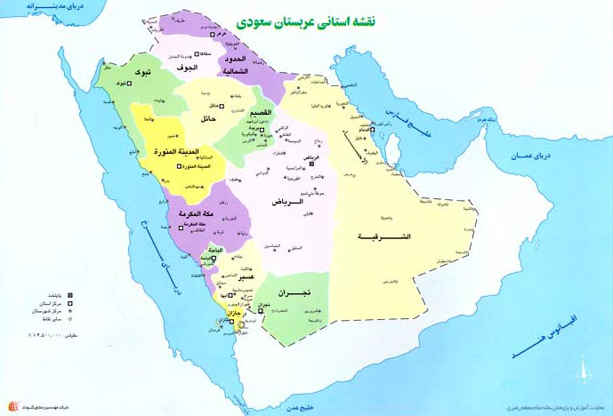

Slide 5
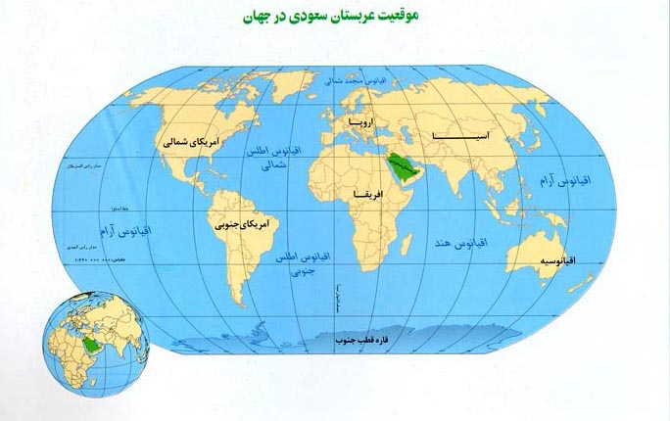

Slide 6

حجاز :
شامل شهر های :
( مکه . مدینه . طائف. ینبوع . )
مناطق فوق کوهستانی
، بیابان های وسیع ، کم آب
تا حدودی کم کشاورزی
جغرافیای جزیره :
مرکز و شرق :
منطقه ای بلند ، بیابان های
وسیع نفود و ربع الخالی .
حاکمیت انسان بدوی ، شتر
نخل . ریگزار
جنوب :
عربستان خوشبخت ، تمدن
های درخشان مانند ( دولت
معین ، حضرموت ) ، قتبان ،
سبأ .
شهر مأرب ، سد مأرب
به سئوالات زیر پاسخ دهید :
ـ چهار مورد از تمدن های قبل از اسلام یمن ؟ ـ استرابون ( جهانگرد ) از کدام شهردیدار کرده است ؟ ـ چرا ابرهه به شهر مکه حمله کرد ؟

Slide 7
وضع سیاسی شبه جزیره :
به سئوالات زیر پاسخ دهید :
ـ اعراب ساکن جزیره العرب به چند دسته تقسیم می شوند ؟ و پیامبرا عظم اسلام ازکدام یک می باشد ؟
ـ
1 : عرب بائده ( روستا نشین ) ، نابود شده
2 : عاربه ( شهر نشین ) از جمله اوس
و خزرج همان اعراب قحطانی فرزندان یعرب ابن قحطان
3 : مستعربه ( عدنانیان ) فرزندان اسماعیل ( قریش از این دسته )

Slide 8
نظام اجتماعی:
پیرو نظام قبیله ، که دارای سه رکن نَسَب ، حسب ، عصب .
بر اساس اولی و دومی افراد قبیله دارای شناسنامه ی قبیله ای و از فضایل قبیله آگاه باشند و بر اساس سومی همه در ساختار قبیله محو بوده اند . صفحه ی 50
سئوال : جنگ های اعراب بر چه اساسی بوجود می آمدند ؟ و این جنگ ها چه نامیده می- شدند ؟ چرا در شبه جزیره تمدن دیده نمی شود ؟ص 50
بر اساس عصبیت قبیلگی ، ایام عرب ، به دلیل جنگ های طولانی
فرهنگ و آداب و رسوم: سئوال : آیا فرهنگ مردم شبه جزیره دارای خصلت های پسندیده بود ؟ اگر آری چرا این خصایص جهت دار نبودند ؟
سئوال : ویژگی های فرهنگ مردم شبه جزیره را بیان کنید . ( هشت مورد ) رجوع کنید به صفحه های 50 و 51توضیح بیشتر در اسلاید بعد
Notes:
1- http://www.maarefquran.org/index.php/page,viewArticle/LinkID,92?PHPSESSID=3088d739ae112db46c39478b623df9e5

Slide 9
نظر خاورشناس فرانسوی(رژیس بلاشر)
خاورشناس فرانسوی ، رژیس بلاشر، در تاریخ ادبیات عرب بر اساس یافته های پیشین به صورت بندی روان شناسی شخصیت عرب بدوی پرداخته و ویژگیهای فردی و اجتماعی عرب جاهلی را چنین برشمرده است : خوگرفتن با خشونت از کودکی که در کنار تنگدستی و محرومیت او را تندخو، مغرور، زودخشم و ستیزگر می کرد؛ حس شرف و ناموس که در واقع مظهر توجه وی به نیکنامی بود؛ بلندپروازی ؛ انتقام جویی (ثار) که هم با جنبه های فردی و هم با جنبه های اجتماعی و دینی مرتبط بود؛ رجزخوانی که جلوة بیرونی و هنری صفات یاد شده بود و معمولاً در جنگ مجال بروز می یافت ؛ و قمار و باده نوشی که نشان دهندة نیاز عرب بدوی به خودنمایی و نمایش ثروت و بی اعتنایی در صرف آن بود ( رجوع کنید به بلاشر، ج 1، ص 23ـ 28). بلاشر (ج 1، ص 30)، پس از بیان این خصوصیات و ضمن تأیید نظریة گولدتسیهر، می گوید که تمام این جلوه های روانی مجموعه ای را تشکیل می داد که اسلام آن را جاهلیت نامید.
منبع : http://www.encyclopaediaislamica.com/madkhal2.php?sid=4443

Slide 10
زنان و نظام خانواده :
1: کالا انگاری زن ( فروش، کشتن، آزار، نا اختیاری )
2: چند همسری برای مرد
3: رواج انواع ازدواج ها ( مثل صداق ، متعه ، اماء : (پیوند با کنیزان بدون رسومات) ، مقت : ازدواج پسر بزرگ با . . . ، شغار : تعویض خواهر ، رهط : نکاح دسته جمعی ، اختین : دو خواهری ، رجوع کنید به پاورقی صفحه ی 52 )
4: زنده به گور کردن دختران
سئوال: با چه شواهدی را می توان به پایین بودن ارزش اجتماعی زنان در عربستان استدلال کرد ؟
ج :1) پیمان عقبه ی اول 2) پیامبر و قیس ابن عاصم 3) تأکیدات قرآن بر ننگ بودن زن در میان عرب

Slide 11
وضعیت اقتصادی :
1 : مبادله ی سنگ های قیمتی
2 : دامداری
3 : گردشگری
4 : اقتصاد کاذب
وضعیت دینی :
1 : بت پرستی ( صنم و وثن ) انواع بتهای قبیله ای مانند ودّ ، یغوث ، یعوق و نسر
ـ مهمترین بت هایی که مردم مرکز عربستان آنها را زیارت می کردند : لات ( شمس و مادر خدایان )، منات ( خدای سرنوشت)، عزا ( زهره )، هبل ( شکل انسان )
2 : انواع مذاهب در عربستان : مسیحی ، یهودی ، حنیفی ، مانوی ، مزدکی و . . .

Slide 12
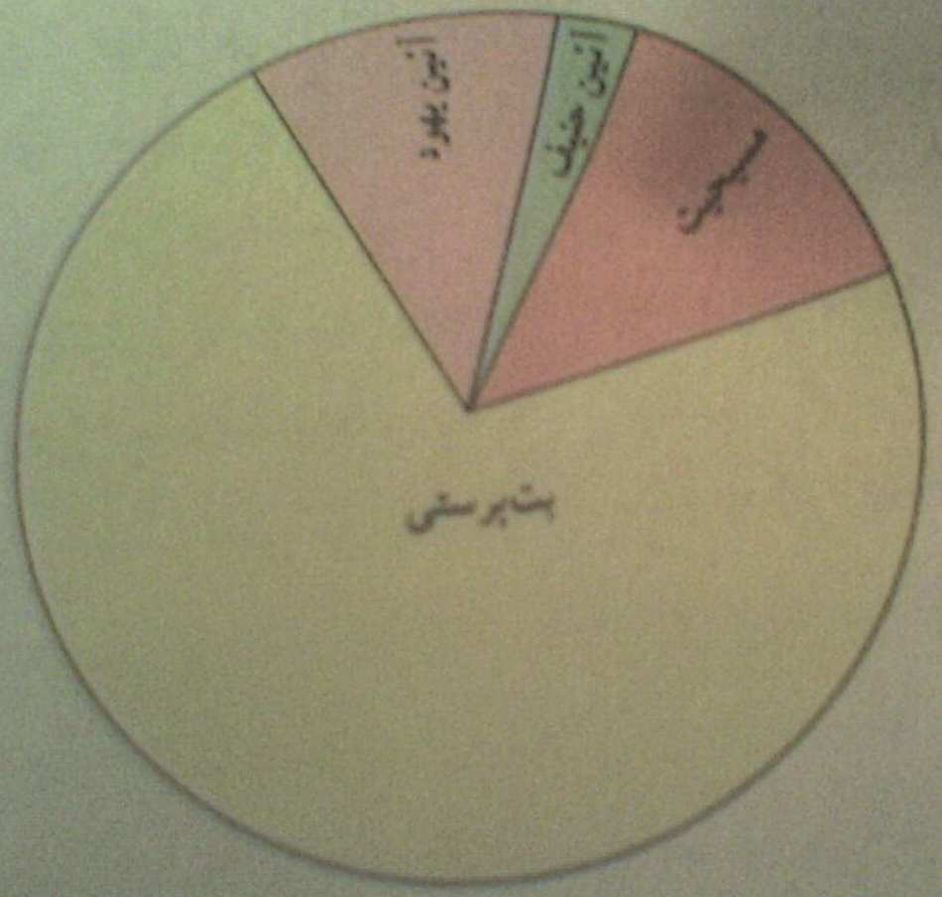
پرستش ادیان و بت پرستی در شبه جزیره

Slide 13
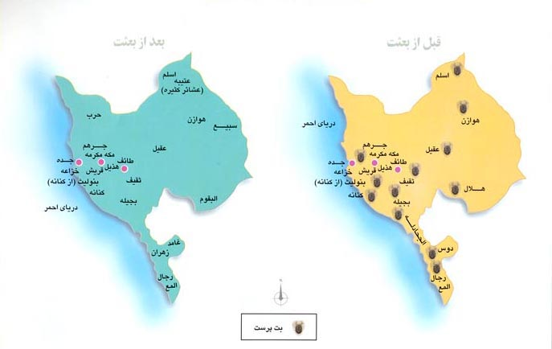

Slide 14
سئوال: واژه ی جاهلیت را با توجه به معنی لغوی از دیدگاه قرآن و نهج البلاغه توضیح کامل بدهید؟ .
ج: الف: نادانی همراه با حماقت: این کلمه نخستین بار بوسیله ی قرآن به مردمان قبل از بعثت به کار رفته، دورانی که زندگی مردم از ویژگی های حیات بشری خالی بود. حدود آن شبه جزیره ی عربستان می باشد .

Slide 15
نظر قرآن
در قرآن کریم چهار مصداق روشن برای جاهلیت بیان شده است :
1 - پیروی از حکم وحکومت ناحق ، رفتار خلاف قانون الهی ... روی گردانی از دستورات الهی ... . : أَفَحُكْمَ الْجَاهِلِيَّةِ يَبْغُونَ وَمَنْ أَحْسَنُ مِنَ اللّهِ حُكْماً لِقَوْمٍ يُوقِنُونَ آيا آنها حكم جاهليت را ) از تو ( ميخواهند؟!و چه كسي بهتر از خدا، براي قومي كه اهل يقين هستند، حكم مي كند؟! س5 آیه 50
2 - بی توجهی به وعده و وعیدهای خداوند و بد اندیشی در باره افعال الهی ... که در باره گروهی ا یاران پیامبر که با اکراه و نفاق در غزوه احد شرکت کرده بودند. يَظُنُّونَ بِاللّهِ غَيْرَ الْحَقِّ ظَنَّ الْجَاهِلِيَّةِ يَقُولُونَ هَل لَنَا مِنَ الأَمْرِ مِنْ شَي‏ءٍ قُلْ إِنَّ الأَمْرَ كُلَّهُ لِلّهِ... (آنها گمانه اي نادرستي همچون گمانه اي دوران جاهليت درباره خدا داشتند،و مي گفتند: آيا چيزي از پيروزي نصيب ما مي شود؟! بگو: همه كارها ( و پيروزيها ) به دست خداست.
3 : بی پروایی و خود نمایی زنان در جامعه ... وَقَرْنَ فِي بُيُوتِكُنَّ وَلاَ تَبَرَّجْنَ تَبَرُّجَ الْجَاهِلِيَّةِ الْأُولَى‏ وَأَقِمْنَ الصَّلاَةَ وَآتِينَ الزَّكَاةَ وَأَطِعْنَ اللَّهَ وَرَسُولَهُ إِنَّمَا يُرِيدُ اللَّهُ لِيُذْهِبَ عَنكُمُ الرِّجْسَ أَهْلَ الْبَيْتِ وَيُطَهِّرَكُمْ تَطْهِيراً (دلیل عصمت اهل بیت از نظر قرآن). س احزاب 33 آیه 33 و در خانه هاي خود بمانيد، و همچون دوران جاهليت نخستين ) در ميان مردم ( ظاهر نشويد،و نماز را برپا داريد، و زكات را بپردازيد، و خدا و رسولش را اطاعت كنيد،خداوند فقط ميخواهد پليدي و گناه را از شما اهل بيت دور كند و كاما شما را پاك سازد.

Slide 16
ادامه ی نظر قرآن
4 : تأکید برخواسته های نابجا ،تعصب دراگاهی های ناچیز وجانبداری بی دلیل ازعقاید ناچیز
إِذْ جَعَلَ الَّذِينَ كَفَرُوا فِي قُلوبِهِمُ الْحَمِيَّةَ حَمِيَّةَ الْجَاهِلِيَّةِ فَأَنزَلَ اللَّهُ سَكِينَتَهُ عَلَى‏ رَسُولِهِ وَعَلَى الْمُؤْمِنِينَ وَأَلْزَمَهُمْ كَلِمَةَ التَّقْوَى‏ وَكَانُوا أَحَقَّ بِهَا وَأَهْلَهَا وَكَانَ اللَّهُ بِكُلِّ شَيْ‏ءٍ عَلِيماً (. فتح 48 آیه 26)
(به خاطر بياوريد) هنگامي را كه كافران در دلهاي خود خشم و نخوت جاهليت داشتند، و (در مقابل،) خداوندآرامش و سكينه خود را بر فرستاده خويش و مومنان نازل فرمود و آنها را به حقيقت تقوا ملزم ساخت،و آنان از هر كس شايسته تر و اهل آن بودند، و خداوند به همه چيز داناستموارد دیگر : - عقاید و اخلاق ناپسند مانند خوردن مردار ، گوشت خوک ، خون ، حیوان درنده،پرستش بت برای نزدیکی به خداوند ، پرستش فرشتگان بعنوان دختران خداوند برای بدست آوردن شفاعت ...،اعتقاد به حیات مادی محض ؛ ونیز قربان برای غیر خدا؛ همه احکامی است که در جاهلیت روا بوده است.1ص 61
Notes:
1- أَلَكُمُ الذَّكَرُ وَلَهُ الْأُنثَى آيا سهم شما پسر است و سهم او دختر؟! )در حالي كه به زعم شما دختران كم ارزش ترند!(
تِلْكَ إِذاً قِسْمَةٌ ضِيزَى‏ در اين صورت اين تقسيمي ناعادلنه است. وَيَجْعَلُونَ لِلَّهِ الْبَنَاتِ سُبْحَانَهُ وَلَهُم مَّا يَشْتَهُونَ
آنها ) در پندار خود، ( براي خداوند دختران قرار ميدهند،-- منزه است ) از اينكه فرزندي داشته باشد( -- ولي براي خودشان، آنچه را ميل دارند قال ميشوند،

Slide 17
نظر نهج البلا غه در باره ی جاهلیت
1 : لجاجت در برابر حق و پیروی از ستمگران ، «میوه دنیای آنروز فتنه و آشوب وغذایش مردار بود. در درون وحشت ودر بیرون شمشیر حکومت می کرد .» نهج خط 89
2 :ترک خرد ،اندیشه و دین فهمی
3 : نبود هدایت
4 : تعصبات بیجا وشیطانی
5 :حاکمیت نیرنگ و جنگ
6 :سطحی نگری دردین وخدا
7: فرهنگ منحط و ترویج کار های خلاف
8 : و ... را می توان از نماد های جاهلیّت نام برد. نهج خطبه 166و 192
سؤال : تفاوت آن روز با امروز چیست ؟

Slide 18
ایران و روم در آستانه ظهور اسلام:
1 : وضع دولت روم: حکومت استبدادی ، 591میلادی خسرو پرویز خود را قرین آفتاب
2 : نارضایتی مردم . 3: جنگ قدرت . 4 : تجمل گرایی 5 : تبعیض در بهره مندی از مزایای اجتماعی ( داستان مرد کفش گر از زبان حکیم فردوسی) 6: وجود ادیانی مانند{ زردشتی (آمیخته به خرافات) که دین رسمی کشور بود ، این دین از یک ثنویت رنج می برد )، یهودی، مسیحی، مانوی، صائبی (پیروان پیامبر یحیی ) ، مزدکی و . . .}: نظام خانوادگی: مرد سالاری، تعدّد همسران، ازدواج با محارم در طبقه ی حاکم، کالا انگاری...
و وضع دولت روم: نیز همانند دولت ایران ازبیماری های اجتماعی در رنج و عذاب بود.
چنانکه در عصر چهل ساله یوستییانوس می توان از استبداد، عادلانه تقسیم نشدن مزیت های اجتماعی، بلوا های تصنّعی و نزاعات فکری (آریوس وآتاناسیوس )... را نام برد.
آسیب های فوق و امثال آنها، مردم را به ستوه آورده بود و آماده ی تحولی همه جانبه ساخته بود بدین ترتیب تراکم رو به انفجار بود . صص 64 . 65 . 66
می دید .

Slide 19
وضع اجتماعی جهان در آستانه بعثت از دیدگاه علی (ع)
س: امام علی (ع) در خطبه ی 191 نهج البلاغه وضع آستانه ی بعثت را چگونه توصیف می نماید ؟ ص 69 ( گواهى مى‏دهم كه محمّد صلّى اللّه عليه و آله و سلّم بنده و فرستاده اوست، هنگامى او را مبعوث فرمود كه مردم در گرداب جهالت فرو رفته بودند، و در حيرت و سرگردانى به سر مى‏بردند، هلاكت آنان را مهار كرده و به سوى خود مى‏كشيد، و گمراهى بر جان و دلشان قفل زده بود.) وهمچنین در خطبه 196 آورده اند : خداوند هنگامى پيامبر صلّى اللّه عليه و آله و سلّم را مبعوث فرمود كه نشانه‏اى از دين الهى بر پا، و نه چراغ هدايتى روشن، و نه راه حقّى آشكار بود. اى بندگان خدا شما را به ترس از خدا سفارش مى‏كنم، و از دنياپرستى شما را مى‏ترسانم، زيرا دنيا خانه‏اى ناپايدار و جايگاه سختى و مشكلات است.
ساكنان دنيا در حال كوچ كردن، و اقامت گزيدگانش به جدايى محكومند. مردم را چونان كشتى طوفان زده در دل درياها مى‏لرزاند، برخى از آنان در دل آب مرده، و برخى ديگر بر روى امواج جان سالم به در برده، و بادها با وزيدن آنها را به اين سو و آن سو مى‏كشاند، و هر جا كه خواهد مى‏برد. پس آن را كه در آب مى‏ميرد نمى‏توان گرفت، و آن كه رها شده نيز به سوى مرگ مى‏رود. اى بندگان خدا، هم اكنون عمل كنيد، كه زبانها آزاد، و بدن‏ها سالم، و اعضاء و جوارح آماده‏اند، و راه بازگشت فراهم، و فرصت زياد است، پيش از آن كه وقت از دست برود، و مرگ فرا رسد، پس فرارسيدن مرگ را حتمى بشماريد، و در انتظار آمدنش به سر نبريد. منبع : نهج البلاغه دشتی ص 413و 414

Slide 20
ریشه ی سکولاریسم
س: ریشه ی سکولاریسم و کنار زدن دین از جامعه را ریشه یابی بکنید .
س: ویل دورانت مورخ و نویسنده ی تاریخ تمدن درباره ی انحطاط روم شرقی در طی قرون وسطی چه می گوید ؟
بزرگترين مورخان عقيده دارند كه علت اصلي سقوط روم مسيحيت بود. او و پيروانش چنين دليل مي‌آوردند كه در واقع اين مذهب كيش قديم را، كه به روح رومي خصلت اخلاقي و به دولت روم ثبات بخشيده بود، از ميان برد. مسيحيت به فرهنگ كلاسيك، به علم،‌ به فلسفه، به ادبيات و هنر اعلان جنگ داده بود. مسيحيت نوعي رازوري شرقي سست كننده را جلد 3 ص778
وارد رواقي‌گري واقعپردازانة زندگي رومي كرده بود، فكر افراد را از وظايف اين جهاني معطوف آمادگي تسليم طلبانه براي يك فاجعة كيهاني ساخته بود، و آنان را واداشته بود تا به جاي آنكه در جستجوي سعادت جمعي از طريق فداكاري در راه كشور باشند،‌ به دنبال سعادت فردي از طريق زهد و عبادت بروند. مسيحيت وحدت امپراطوري را در هم شكسته بود، در حالي كه امپراطوران نظامي براي حفظ اين وحدت مبارزه مي‌كردند؛ آيين مسيح پيروان خود را از به عهده گرفتن شغلهاي رسمي يا رفتن به خدمت نظام منع كرده بود؛ اصول اخلاقي مبني بر عدم مقاومت و صلحدوستي را موعظه كرده بود و حال آنكه نجات امپراطوري در گرو شور و شوق و ارادة به جنگ بود. پيروزي مسيح مرگ روم به شمار مي‌رفت.جلد 3 تاریخ تمدن ویل دوران3 ص 789

Slide 21
وضعيت حقوق زنان و نظام خانواده
-12 وضعيت حقوق زنان و نظام خانواده در سه جامعه ايران دوره ساساني، امپراطوري روم و جزيرة العرب را مقايسه و ارزيابي كنيد.
در خانواده ايراني دوره ساساني، مرد رياست مطلق داشت، از نظر تعداد همسر محدوديتي نداشت. ازدواج با محارم رواج داشت. زن از شخصيت حقوقي بي بهره بود و به عنوان شي ء از آن ديگران به حساب مي آمد. پدر مي توانست كودكانش را از خود براند يا به ديگران بفروشد. شوهر مي توانست همسرش را كه در انجام وظايفش كوتاهي كرده به مرد ديگري بسپارد تا از خدماتش بهره گيرد. در روم نيز مانند ايران زنان از حقوق بهره اينداشتند و ازدواج با محارم اشكالي نداشته است. مردم به چهار طبقه اشراف ، شواليه ،بردگان وطبقه متوسطتقسيم مي شوند و هر كس در هر درجه از شايستگي يا بي لياقتي از مزاياي مخصوص طبقه خود بهره مند مي شد. در جزيرة العرب وضع بدتر بود.مرد از حق فروش، قتل، ضرب و شتم زن برخوردار بود و سرنوشت او مقهور اراده مرد بود. . زن در پذيرش و عدم پذيرش شريك زندگي اختياري نداشت، امنيت حقوقي و خانوادگي نداشت و مرد مي توانست ده زن اختيار كند. زن را ننگ مي شمردند و دختران را زنده به گور مي كردند وازدواج زناشويي ها مانند اماء، مبادله و استبضاع نظام خانواده را متزلزل و شان زن را در حد جانوران پايين مي آورد.
Notes:
1- 1- کتاب تاریخ تحلیلی اسلام محمد نصیری : ص 51ص 65و ص 69

Slide 22
موقعيت دين و مذهب را در سه جامعه ياد شده بيان نماييد.
هنگام ظهور اسلام ، ادياني مانند زرتشتي ، يهودي ،مسيحي، مانوي ،صائبي و مزدكي در ايران رواج داشت. دين رسمي ، كه از سوي شاهان ساساني مورد حمايت قرار مي گرفت، آيين زرتشت بود.ويژگي اصلي و بدون ترديداين دين در زمان ساسانيان اعتقاد به يك ثنويت جهاني ( اهورا مزدا و اهريمن ) بود. خورشيد ، ماه ، ستارگا آتش ،باد ، كوهها و ارواح مقدس را در گذشته مي پرستيدند و اينكه آفتاب در تعليمات زرتشت موجودي مقدس بود. فرزند اهورا مزدا شناخته مي شد و مقام يافته بود و مورد پرستش قرار گرفت. در امپراتوري رومشرقي ، مسيحيت دين رسمي بود. قسطنطين به سبب رويايي فرمان مسيحيت را اعلام كرد و از آن پس مشكلات داخلي مسيحيت به وجود آمد.روح القدس وارد مسيحيت شد ، تثليث به رسميت شناخته شد و افكار واقعي مسيح نابود شد.
دين گريزي از آن به بعد استوار شد. شكل دين در بسياري از ابعاد تغيير كرد. مردم حق مراجعه مستقيمبه انجيل را از دست دادند و در بسياري از كارها به كشيش نيازمند شدند. در جزيرة العرب عنصر واقعي دين قبايل عرب جاهلي شرك و بت پرستي و به تعبيري آميزه اي از تعدد خدايان و طبيعت پرستي بود. اعتقاد به جن ارواح ،پرستش ماه و ستارگان وجود داشت. مسيحيت و دين يهود در نقاطيمانند نجران و يثرب گسترش داشت و در مناطقي مانند حيره كيش زرتشتي مورد توجه بود.
Notes:
1- همان ، وصع دینی
جزیرةالعرب ص 55 و 57 و وضع دینی ایران 65و 66، وصع دینی روم ص67و 68

Slide 23
نقطه يا نقاط مشترك انحراف و انحطاط در قدیم و جدید
نقطه يا نقاط مشترك انحراف و انحطاط در دو امپراطوري روم و ايران رابرشماريد؟
انحراف در همه بخش ها وجود داسته است،شاهان خود را خدا مي دانستند.تراكم رو به انفجار تضاد هاي طبقاتي،تمركز قدرت و ثروت، انحراف هاي اخلاقي، فحشاي سراسري باعث انحراف و انحطاط دو امپراطوري روم و ايران شد.

